Slide 1
Database Introduction
Presented By
Md. Zahid Hasan
Zahid.cse@diu.edu.bd

Slide 2
এই Lesson এ কি শিখব?
Data and Information এর মধ্যে পার্থক্য কি?
Database কি?
Database কেন শিখব?
Database এর ইতিহাস ।
Database এর অ্যাপ্লিকেশন।

Slide 3
Data and Information এর মধ্যে পার্থক্য কি?
Data is raw, unorganized facts that need to be processed.
When data is processed, organized, structured or presented in a given context so as to make it useful, it is called information.
Patient | Symptom | Location
P-1 | গলাব্যথা, জ্বর | মিরপুর
P-2 | বমি, শ্বাসকষ্ট | মতিঝিল
P-3 | মাথাব্যথা | আদাবর
data
P-1 বমি, শ্বাসকষ্ট
মাথাব্যথা p-3 মিরপুর
P-2 আদাবর মতিঝিল

Slide 4
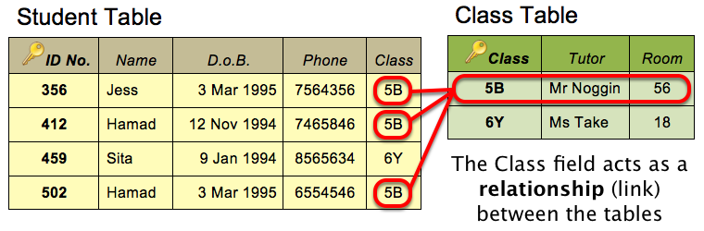
Database কি?
Database = Data + base
Database is collection of interrelated data (information).

Slide 5
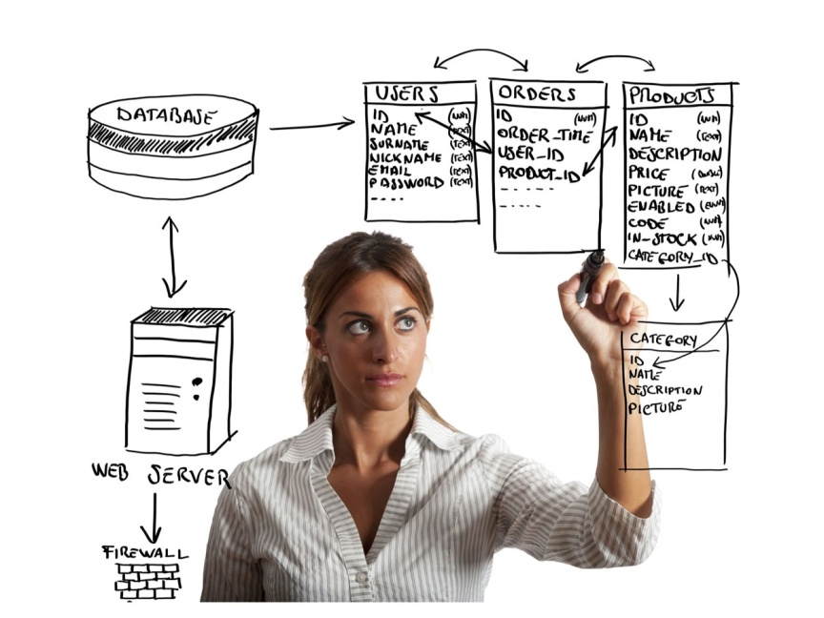


Database কেন শিখব?

Slide 6
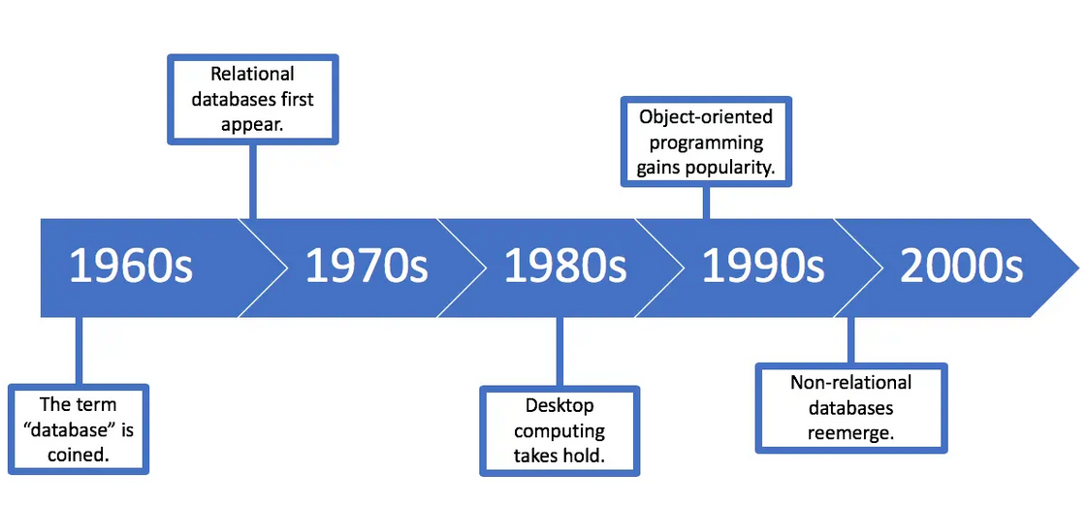
Database এর ইতিহাস

Slide 7

Flat File Database
Simple Consecutive list of records.
The computer begin search at the start of list and search sequentially.
Slow method to search.

Slide 8
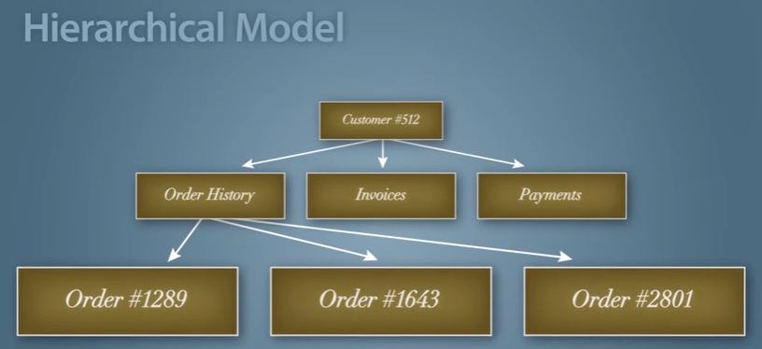
Database এর ইতিহাস (Mid 1960)
In Mid 1960, IBM used Hierarchical model for information management (IMS).
Tree like structured

Slide 9
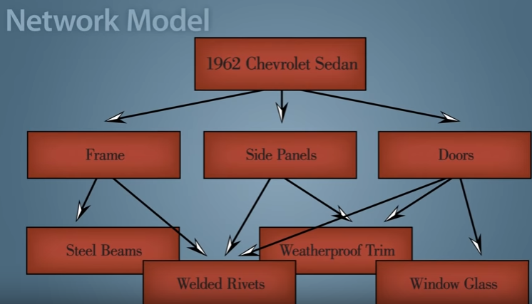

Database এর ইতিহাস (Mid 1960)
Multiple Parents for child nodes.
Difficult to manage

Slide 10

Database এর ইতিহাস (1970)
Organized Data into simple tables of related information
Tables are connected only the matching data fields.

Slide 11
Database এর অ্যাপ্লিকেশন
Sales
Accounting
Human resources
Banking and Finance
Airlines
Medicine Industry

Slide 12
“A mind that is stretched by a new experience can never go back to its old dimensions.”
Oliver Wendell Holmes, Jr. ASSOCIATE JUSTICE, U.S. SUPREME COURT

